Slide 1
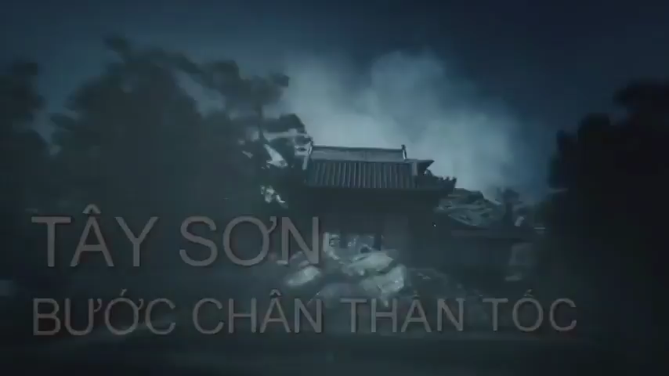
HOẠT ĐỘNG KHỞI ĐỘNG
Xem đoạn clip và cho biết đoạn video nói về cuộc khởi nghĩa nào? Em biết gì về cuộc khởi nghĩa đó

Slide 2
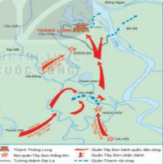
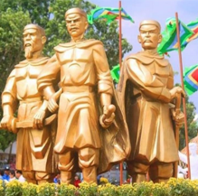
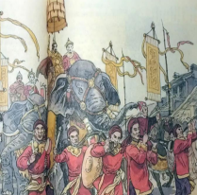
BÀI 8
PHONG TRÀO TÂY SƠN

Slide 3
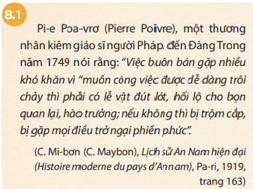
a. Nguyên nhân bùng nổ
Bài 8: PHONG TRÀO TÂY SƠN
1. NGUYÊN NHÂN BÙNG NỔ PHONG TRÀO TÂY SƠN
Đọc tư liệu 8.1 trả lời các câu hỏi sau:
Thương nhân này đến Đàng Trong vào thời gian nào?
Việc buôn bán của người Pháp ở Đàng Trong như thế nào?
Nếu muốn việc buôn bán được trôi chảy thì họ phải làm gì?
Nếu không làm vậy thì họ phải đối mặt với vấn đề gì?
Notes:
Nguyễn Phúc Khoát là vị chúa Nguyễn thứ 8 của chính quyền Đàng Trong trong lịch sử Việt Nam, ở ngôi từ năm 1738 đến năm 1765.

Slide 4
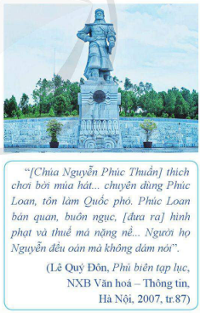
Em có nhận xét gì về chính quyền họ Nguyễn Đàng Trong nửa sau thế kỉ XVIII ?
Nhận xét về hệ thống thu thuế của chúa Nguyễn thế kỉ XVIII, Lê Quý Đôn viết: “…đến nay có chỗ một xã có đến 16 hay 17 tướng thần (nhân viên thu thuế) và hơn 20 xã trưởng, đều được làm việc…Ở các xã ven biển trấn Thuận Hoá, gián hoặc có xã theo nghề đánh cá thì thu thuế mắm, lấy số người hoặc lấy có lưới hay không có lưới làm chuẩn”. (Lê Quý Đôn toàn tập, tập 1 – Phủ biên tạp lục, NXB Khoa học Xã hội, Hà Nội, 1977, trang 148, 229)

Slide 5
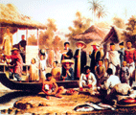
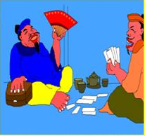
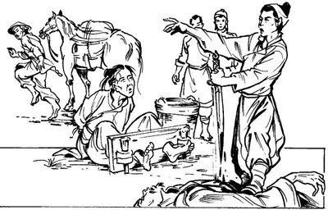
Chính quyền họ Nguyễn Đàng Trong suy yếu, mục nát:
+ Vua quan ăn chơi xa đọa
+ Chế độ thuế khoá nặng nề
+ Quan lại, cường hào ra sức vơ vét bóc lột của nhân dân
+ Tập đoàn Trương Phúc Loan lũng đoạn triều đình, nắm mọi quyền hành, tham ô khét tiếng.

Slide 6
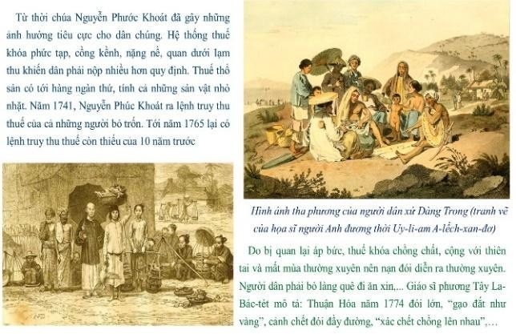

Slide 7
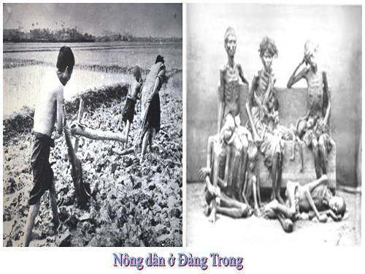
Chính quyền mục nát, đời sống của nhân dân Đàng Trong như thế nào?
- Đời sống nhân dân cơ cực:
+ Bị cường hào lấn chiếm ruộng đất
+ Nhân dân phải nộp tô thuế, lao dịch nặng nề
→ Vùng lên đấu tranh

Slide 8
a. Nguyên nhân bùng nổ
Bài 8: PHONG TRÀO TÂY SƠN
1. NGUYÊN NHÂN BÙNG NỔ PHONG TRÀO TÂY SƠN
Tại sao phong trào Tây Sơn bùng nổ?
Notes:
Nguyễn Phúc Khoát là vị chúa Nguyễn thứ 8 của chính quyền Đàng Trong trong lịch sử Việt Nam, ở ngôi từ năm 1738 đến năm 1765.

Slide 9
a. Nguyên nhân bùng nổ
- Từ giữa thế kỉ XVIII, chính quyền phong kiến Đàng Trong ngày càng suy yếu. Bộ máy quan lại các cấp rất cồng kềnh và tham nhũng.
- Các chính sách của chính quyền chúa Nguyễn như tô thuế làm cho đời sống nhân dân khốn cùng.
- Mâu thuẫn gay gắt giữa nhân dân với chính quyền chúa Nguyễn làm bùng nổ cuộc khởi nghĩa Tây Sơn.
Bài 8: PHONG TRÀO TÂY SƠN
1. NGUYÊN NHÂN BÙNG NỔ PHONG TRÀO TÂY SƠN
- Giữa thế kỉ XVIII, chính quyền phong kiến Đàng Trong ngày càng suy yếu.
+ Bộ máy quan lại các cấp rất cồng kềnh và tham nhũng.
+ Địa chủ, cường hào lấn chiếm ruộng đất.
+ Tô thuế, lao dịch nặng nề.
+ Đời sống nhân dân ngày càng cơ cực.
- Mâu thuẫn gay gắt giữa nhân dân với chính quyền chúa Nguyễn làm bùng nổ phong trào Tây Sơn.
Notes:
Nguyễn Phúc Khoát là vị chúa Nguyễn thứ 8 của chính quyền Đàng Trong trong lịch sử Việt Nam, ở ngôi từ năm 1738 đến năm 1765.

Slide 10
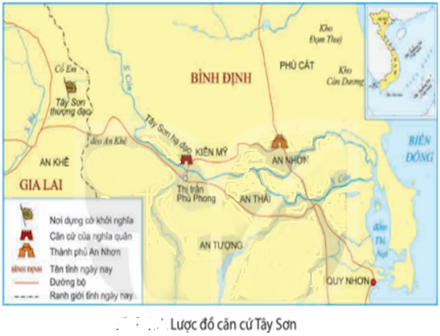
Phiếu học tập
Em hãy điền vào các ô còn lại trong bảng sau: Trình bày hiểu biết của mình về cuộc khởi nghĩa Tây Sơn?
Nội dung | Khởi nghĩa Tây Sơn
Lãnh đạo
Căn cứ
Lực lượng
Khẩu hiệu

Slide 11
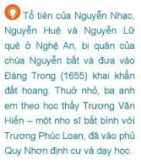

Slide 12
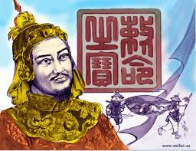
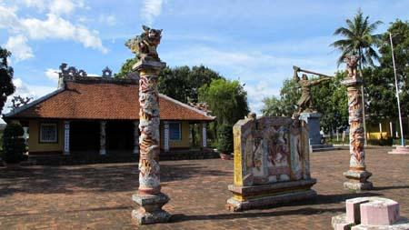
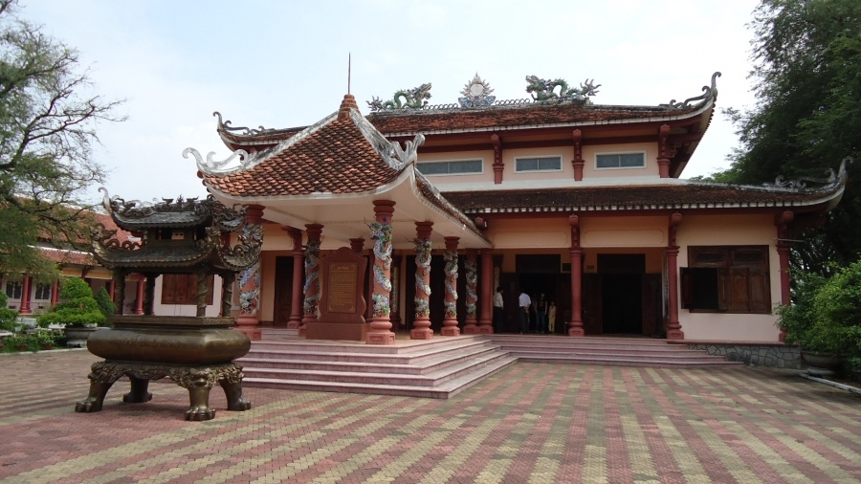
Căn cứ:
Tây Sơn thượng đạo (Gia Lai)
Tranh: Nguyễn Huệ
Tây Sơn hạ đạo (Bình Định)
Việc mở rộng địa bàn từ Tây Sơn thượng đạo xuống Tây Sơn hạ đạo cho em biết thêm điểu gì về sự lớn mạnh của cuộc khởi nghĩa?

Slide 13
Bài 8: PHONG TRÀO TÂY SƠN
I. NGUYÊN NHÂN BÙNG NỔ PHONG TRÀO TÂY SƠN
b. Vài nét về khởi nghĩa Tây Sơn
Nội dung | Khởi nghĩa Tây Sơn
Lãnh đạo
Căn cứ
Lực lượng
Khẩu hiệu
Nguyễn Nhạc, Nguyễn Huệ, Nguyễn Lữ
Tây Sơn thượng đạo
Tây Sơn hạ đạo
Nông dân nghèo và đồng bào dân tộc thiểu số
Lấy của nhà giàu cho cho người nghèo

Slide 14
a. Nguyên nhân bùng nổ
 b. Vài nét về phong trào Tây Sơn
Năm 1771, ba anh em Nguyễn Nhạc, Nguyễn Huệ, Nguyễn Lữ dựng cờ khởi nghĩa ở Tây Sơn. Được nhân dân hưởng ứng ủng hộ
Bài 8: PHONG TRÀO TÂY SƠN
1. NGUYÊN NHÂN BÙNG NỔ PHONG TRÀO TÂY SƠN
- Năm 1771, ba anh em Nguyễn Nhạc, Nguyễn Huệ, Nguyễn Lữ dựng cờ khởi nghĩa.
- Căn cứ: Tây Sơn thượng đạo (An Khê, Gia Lai), Tây Sơn hạ đạo (Tây Sơn, Bình Định)
- Lực lượng: đông đảo các tầng lớp nhân dân.
- Khẩu hiệu: Lấy của người giàu chia cho người nghèo.
Notes:
Nguyễn Phúc Khoát là vị chúa Nguyễn thứ 8 của chính quyền Đàng Trong trong lịch sử Việt Nam, ở ngôi từ năm 1738 đến năm 1765.

Slide 15
Tại sao phong trào Tây Sơn được nhân dân Đàng Trong ủng hộ?
- Khởi nghĩa Tây Sơn được nhân dân Đàng Trong ủng hộ vì ở thời điểm đó, mâu thuẫn giữa nhân dân và chính quyền Đàng Trong đã lên đến đỉnh điểm, chính quyền phong kiến suy đồi, đời sống nhân dân vô cùng khổ cực khiến họ phải vùng lên đấu tranh.
- Lấy của nhà giàu chia cho người nghèo.

Slide 16

Bài 8: PHONG TRÀO TÂY SƠN
2/ NHỮNG THẮNG LỢI TIÊU BIỂU CỦA PHONG TRÀO TÂY SƠN
a. Lật đổ chúa Nguyễn và chính quyền Lê – Trịnh
* Lật đổ chúa Nguyễn:
Năm 1773 nghĩa quân Tây Sơn hạ thành Quy Nhơn
NGHỆ AN
1773
AN KHÊ
BÌNH THUẬN
RẠCH GẦM-XOÀI MÚT

Slide 17


CHÚA TRỊNH
Năm 1774, nghĩa quân kiểm soát từ Quảng Nam đến Bình Thuận
CHÚA NGUYỄN
RẠCH GẦM-XOÀI MÚT

Slide 18

Xem video cho biết tại sao nghĩa quân Tây Sơn lại hòa với quân Trịnh?
Nghĩa quân Tây Sơn ở vào thế bất lợi: phía Bắc có quân Trịnh, phía Nam có quân Nguyễn.
=> Nhận thấy thế lực quân Trịnh còn mạnh, Nguyễn Nhạc đã tạm thời hòa hoãn với quân Trịnh để tập trung đánh quân Nguyễn, dồn sức tấn công vào Gia Định.

Slide 19
Tại sao Tây Sơn hòa với Trịnh mà không hòa với Nguyễn ? Tại sao quân Trịnh chấp nhận hòa với Tây Sơn ?
CHÚA TRỊNH
Tây Sơn hòa với quân Trịnh vì:
=> Quân Nguyễn đang yếu, quân Trịnh đang mạnh. Đánh một kẻ thù yếu sẽ dễ dàng hơn một kẻ thù mạnh.
Quân Trịnh chấp nhận hòa với Tây Sơn vì:
+ Muốn mượn tay Tây Sơn để tiêu diệt quân Nguyễn (mượn gió bẻ măng).
+ Sau đó, đợi Tây Sơn suy yếu thì sẽ đánh Tây Sơn để chiếm cả Đàng Trong.
TÂY SƠN
CHÚA NGUYỄN

Slide 20
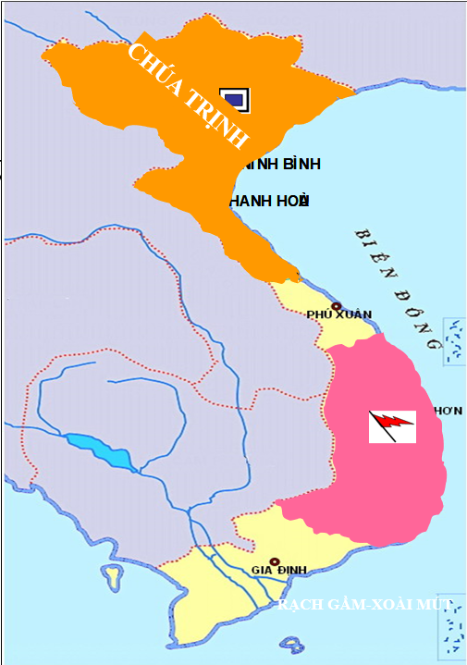
Từ 1776 – 1783, nghĩa quân Tây Sơn bốn lần đánh vào Gia Định
Năm 1777, chính quyền họ Nguyễn bị lật đổ
Năm 1777 chúa Nguyễn bị giết

Slide 21
Bài 8: PHONG TRÀO TÂY SƠN
2/ NHỮNG THẮNG LỢI TIÊU BIỂU CỦA PHONG TRÀO TÂY SƠN
a. Lật đổ chúa Nguyễn và chính quyền Lê – Trịnh
* Lật đổ chúa Nguyễn:
- Năm 1774, nghĩa quân Tây Sơn kiểm soát từ Quảng Nam đến Bình Thuận.
- Từ 1776 – 1783, nghĩa quân bốn lần đánh vào Gia Định.
- Năm 1777, chính quyền họ Nguyễn bị lật đổ.
* Lật đổ chính quyền Lê – Trịnh.

Slide 22
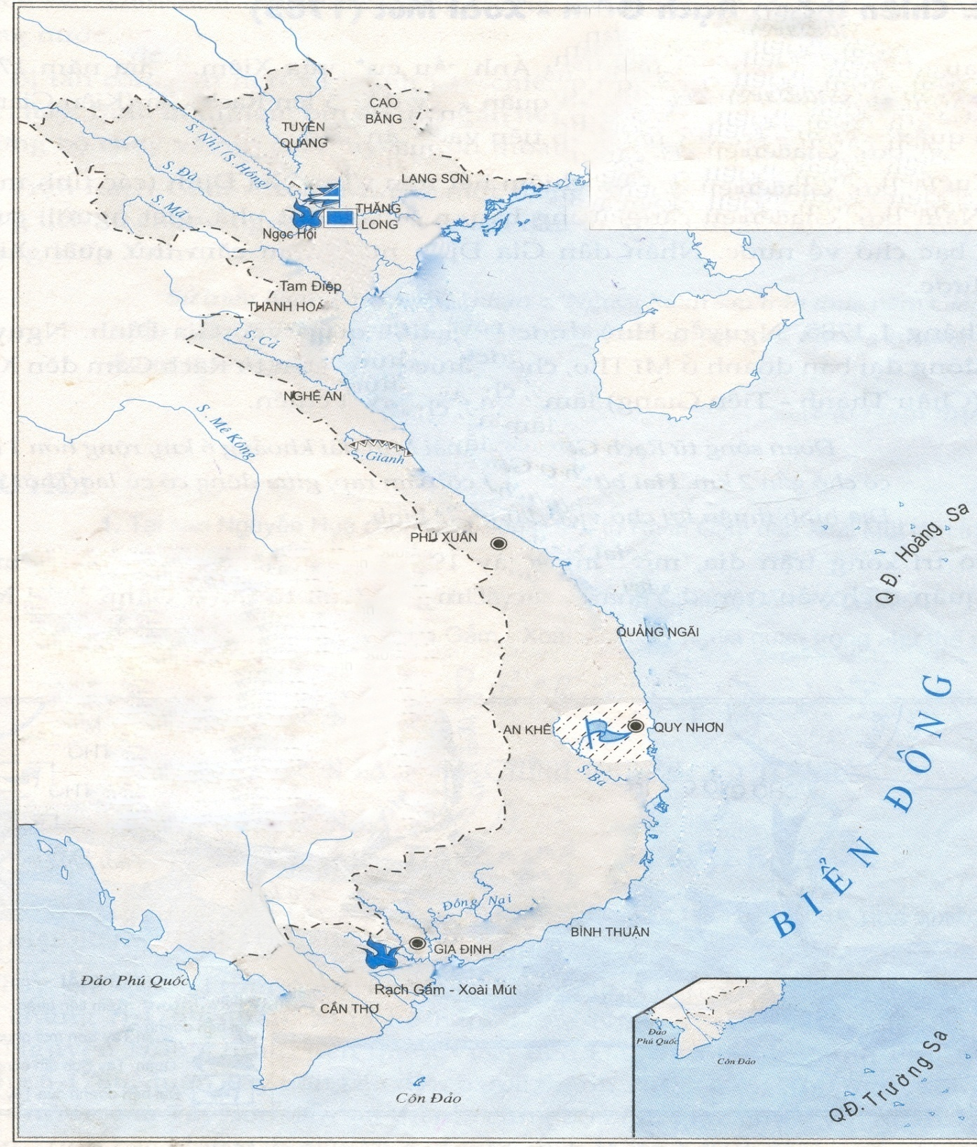
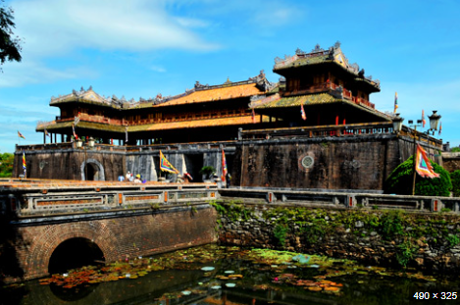
Thăng Long
Nguyễn Hữu Chỉnh
- Tháng 6/ 1786, Nguyễn Huệ chỉ huy đạo quân tiến đánh Phú Xuân
Nguyễn Huệ
7/1786
S. Gianh
Phú Xuân
- Thừa thắng đánh nam sông Gianh giải phóng toàn bộ đất Đàng Trong, tiến ra Đàng Ngoài.
6/1786
Quy Nhơn
- Tháng 7/ 1786, Nguyễn Huệ đánh Thăng Long, lật đổ chúa Trịnh, rồi giao chính quyền lại cho vua Lê.
Gia Định
Lược đồ: Tây Sơn khởi nghĩa chống các thế lực phong kiến và chống quân xâm lược nước ngoài

Slide 23
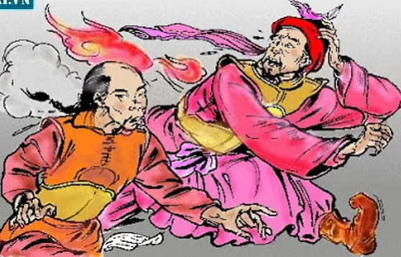
- 3 anh em chia nhau 3 vùng cai quản
- Sau khi quân Tây Sơn rút về Nam, Bắc Hà rối loạn. Giữa 1788, Nguyễn Huệ tiến ra bắc lần 2, vua Lê Chiêu Thống bỏ trốn
7/1786
S. Gianh
Nguyễn Huệ
Phú Xuân
Nguyễn Nhạc
Quy Nhơn
- Chính quyền phong kiến Lê – Trịnh hoàn toàn sụp đổ.
Nguyễn Lữ
Gia Định
Lược đồ: Tây Sơn khởi nghĩa chống các thế lực phong kiến và chống quân xâm lược nước ngoài

Slide 24
Hãy cho biết các cuộc tiến quân của Nguyễn Huệ ra Bắc trong những năm 1786 - 1788 đạt được kết quả như thế nào?
Tháng 6-1786, quân Tây Sơn nhanh chóng tiêu diệt quân Trịnh ở thành Phú Xuân. Thừa thắng, Nguyễn Huệ đưa quân ra Nam sông Gianh, giải phóng toàn bộ đất Đàng Trong.
Ngày 21-7-1786, Nguyễn Huệ đánh vào Thăng Long, chúa Trịnh bị dân bắt và nộp cho quân Tây Sơn. Chính quyền chúa Trịnh tồn tại hơn 200 đến đây sụp đổ.
Giữa năm 1788 Nguyễn Huệ tiến quân ra Thăng Long và xây dựng chính quyền ở Bắc hà.

Slide 25
Bài 8: PHONG TRÀO TÂY SƠN
2/ NHỮNG THẮNG LỢI TIÊU BIỂU CỦA PHONG TRÀO TÂY SƠN
a. Lật đổ chúa Nguyễn và chính quyền Lê – Trịnh
* Lật đổ chúa Nguyễn:
- Năm 1774, nghĩa quân kiểm soát từ Quảng Nam đến Bình Thuận.
- Từ 1776 – 1783, nghĩa quân Tây Sơn bốn lần đánh vào Gia Định.
- Năm 1777, chính quyền họ Nguyễn bị lật đổ.
* Lật đổ chính quyền Lê – Trịnh.
 - Tháng 6/ 1786, quân Tây Sơn tấn công thành Phú Xuân.
- Tháng 7/ 1786, nghĩ quân tiến đánh Thăng Long, lật đổ chúa Trịnh, giao lại chính quyền cho vua Lê.
- Giữa 1788, Nguyễn Huệ tiến ra Bắc, vua Lê Chiêu Thống bỏ trốn. CHính quyền phong kiến Lê – Trình hoàn toàn sụp đổ.

Slide 26
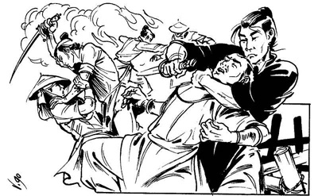
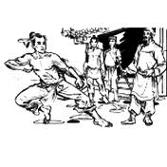
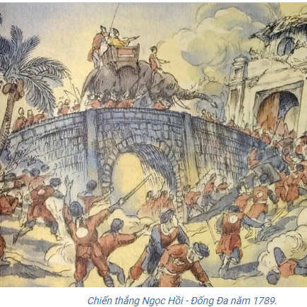
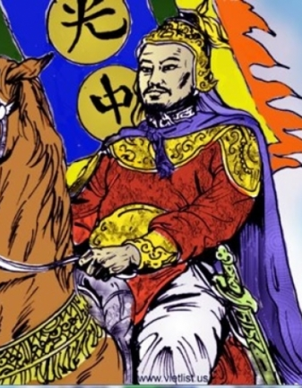
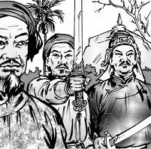
HOẠT ĐỘNG LUYỆN TẬP

Slide 27
A
Thanh Hóa
Tổ tiên của Nguyễn Nhạc, Nguyễn Huệ, Nguyễn Lữ ở đâu?
B
Bình Định
C
Nghệ An
D
Hà Tĩnh

Slide 28
A
Tây Sơn thượng đạo
gf
Đâu là căn cứ đầu tiên của cuộc khởi nghĩa Tây Sơn?
B
Tây Sơn hạ đạo
C
Truông Mây
D
Phú Xuân

Slide 29
A
nguy cơ xâm lược của nhà Xiêm
gf
Nguyên nhân dẫn tới sự bùng nổ của phong trào nông dân Tây Sơn?
mâu thuẫn giữa nhân dân với chính quyền Đàng Trong
B
C
nguy cơ xâm lược của nhà Mãn Thanh
D
yêu cầu thống nhất đất nước

Slide 30
A
chính quyền họ Nguyễn suy yếu dần
gf
Tình hình chính trị ở Đàng Trong từ giữa thế kỉ XVIII có điểm gì nổi bật?
B
chúa Trịnh liên tục mở rộng lãnh thổ về phía Nam
C
chính quyền họ Nguyễn được củng cố vững chắc
D
vua Lê giành lại được thực quyền từ chúa Trịnh

Slide 31


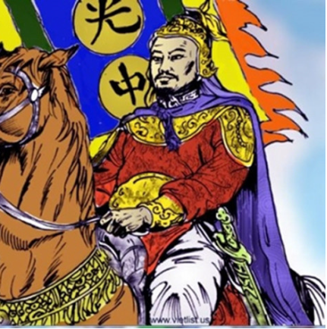
HOẠT ĐỘNG VẬN DỤNG
Tìm hiểu thông tin từ sách, báo và internet, em hãy viết bài giới thiệu (khoảng 7 - 10 câu) về vị anh hùng dẫn tộc Quang Trung theo gợi ý sau:
Vai trò.
Điều khiến em ấn tượng nhất về ông.
Những con đường, ngôi trường, di tích lịch sử mang tên ông.

